Slide 1
自主安全管理开展指南
LOGO
授课时间： 授课人：

Slide 2
目录页 CONTENTS PAGE
目录
01
02
03
04
开展自主安全管理的意义
自主安全管理特征
如何开展自主安全管理
自主安全文化
建设

Slide 3
开展自主安全管理的意义
1

Slide 4

自主管理的由来
自主管理活动，也称现代化管理活动，在日本被简称为QC活动。它是企业通过提供机会和场所，引导和鼓励员工尽量发挥自己的聪明才智，去实现对身边事物和周围环境所存在缺陷进行自主地、持续地改善的一种做法。这种做法有利于员工重视自我和体现自身价值，有利于职工素质素养的提升，有利于班组团队的建设，有利于企业的发展

Slide 5




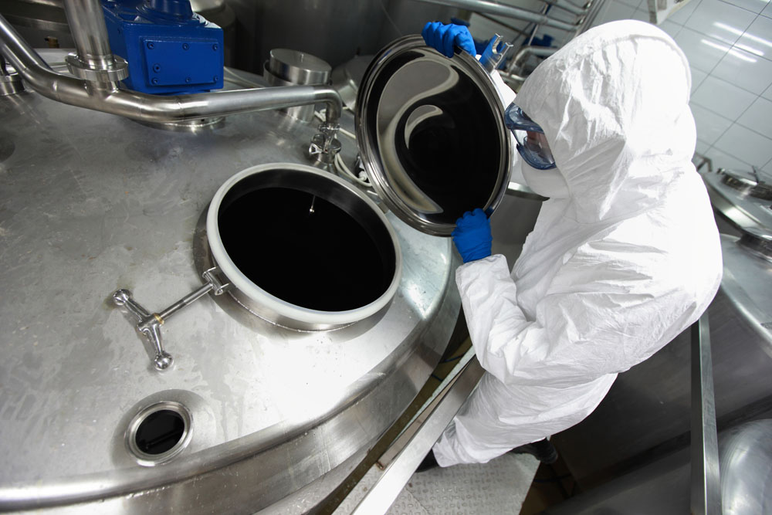


活动范围
凡是有关提升品质、降低成本、节省能源、提高产量、加强维护、工作简化、提高士气、确保安全、防治污染、整理整顿及其他有助于生产营运的事项均可列为活动内容

Slide 6

定义
员工安全自主管理活动
安全自主管理就是依靠完善的工作机制和保证措施，在安全管理上自我约束、自我控制和自我发现问题，促进安全管理自我创新、自我提高，逐步实现企业和员工本质安全目标
安全自主管理是一种氛围或状态，在这种氛围中，大多数人能够自觉主动地执行标准和寻求更安全的方法做事

Slide 7

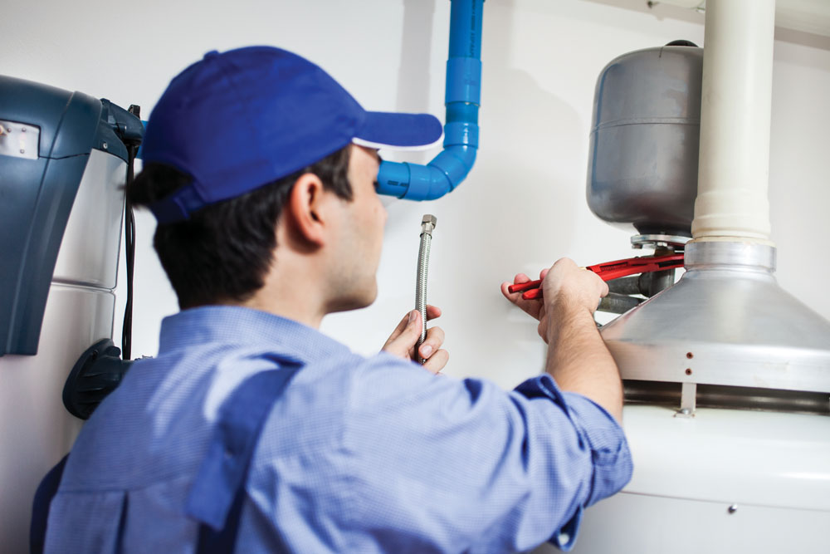





员工
安全
自主
管理
活动
员工是指企业(单位) 中各种用工形式的人员，包括固定工、合同工、临时工，以及代训工和实习生

Slide 8
员工
安全
自主
管理
活动
安全就是人、物、环境三者不受到威胁和伤害即为安全。“无危则安、无损则全”，即免除了不可接受的损害风险的状态

Slide 9
员工
安全
自主
管理
活动
自主指自己作主，不受别人支配。心理学中自主就是遇事有主见，能对自己的行为负责
我的安全我管理
我的生命我负责

Slide 10
员工
安全
自主
管理
活动
管理是有效组织并利用其各个要素(人、财、物、信息和时空)，完成该组织目标的过程

Slide 11
员工
安全
自主
管理
活动
活动是由共同目的联合起来并完成一定社会职能的动作的总和。活动由目的、动机和动作构成，具有完整的结构系统

Slide 12
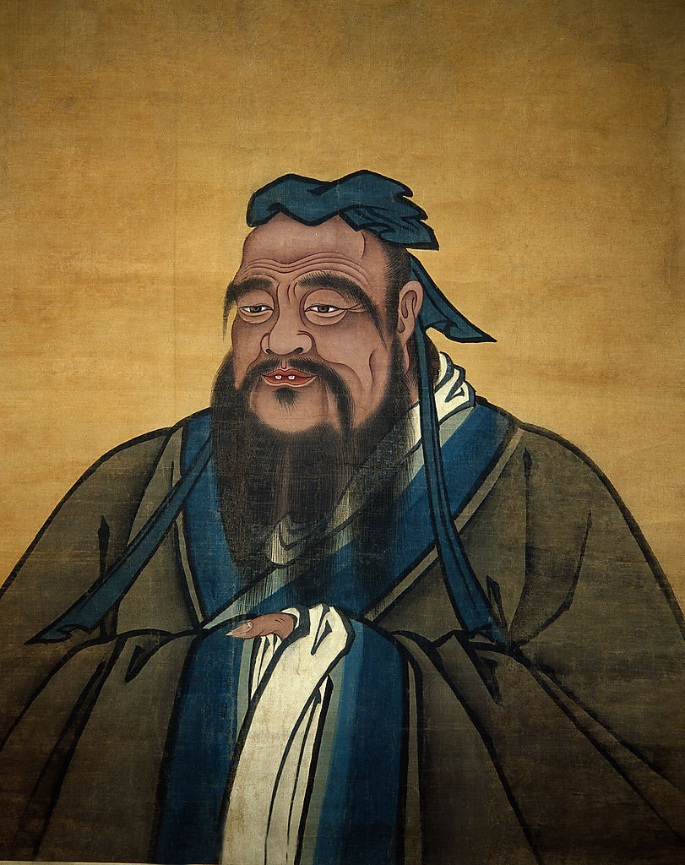
孔子曾说：“身体发肤，受之父母，不敢毁伤，孝之始也”
意思是说：我们的身体毛发皮肤是父母给我们的，我们必须珍惜它、爱护它，因为健康的身心是做人做事的基本条件，所以珍惜它、爱护它是行孝尽孝的开始

Slide 13


毛主席在《论持久战》一文中明确指出：只有有效的保护好自己才能更好的消灭敌人。
圣经中说：人就是赚得全世界，赔上自己的生命，又有什么益处？人还能拿什么换生命呢？生命是自己的，自己都不爱护，还有谁能比自己更加珍惜自己的生命

Slide 14
危险→事件→事故构成了[事故链]：
三者之间存在一定的关联。但是事故在某一时刻会不会发生，完全取决于致害物是否与人接触以及接触后对人的伤害程度。因此，从本质上看，事故就是一种发生了的“随机事件”，它发生于人•物轨迹意外交叉的“时空”。而更深刻的联系是什么呢…
操作工滑倒了，头磕在泵上，导致死亡
1
死亡
操作工滑倒了，摔断了胳膊
29
轻伤
操作工滑了一下，扭伤了脚踝
300
急救事故
员工踩到润滑油，滑了一下
但没有摔倒
3000
险肇事故
泵旁边泄露润滑油未及
时清理
30000
不安全行为、不安全状态

Slide 15

墨菲定律
风险：任何一件事情，如果客观存在着发生某种事故的可能性，不管这个可能性有多小，如果重复去做时，事故总会在某一时刻发生
在安全生产中，有些小的不安全行为在一次或数十次过程中也许不能导致事故。但是总维持这样终究是会发生事故的
及时发现并纠正不安全行为是避免事故发生最为重要的工作
图片位置

Slide 16
事故源于隐患，大隐患能出大事故，小隐患也能酿成大事故，任何疏漏都有可能导致事故的发生，任何麻痹大意、投机取巧的做法必然会付出惨痛的代价
安全生产最重要的是如何让人具备正确的安全观念，让安全观念转变成为行动和大家的行为习惯，让这种行为习惯能形成一种良好的安全氛围，最终得到全员的认可和维护，从而实现零事故

Slide 17

传统安全管理不能适应时代发展的需要，完善的现代安全管理体系已基本建立，为自主管理得以实现提供了可能性
一方面，从企业发展历程来看，传统的安全管理模式已经不适应企业安全管理发展的需要，出现了一系列弊端：

Slide 18
传统安全管理的主体是专职部门和专职人员，造成车间、班组在安全监督管理方面缺乏激励与热情；
传统安全管理中不可避免地存在“以罚代管”的现象，造成管理者与被管理者关系紧张；
传统安全管理中员工始终处于被动地位，在遵章守纪的自觉性和安全生产自主参与性方面还有待提高
这些问题的存在，必须依靠员工自主管理才可以解决

Slide 19

“安全第一”的观念已经深入人心，思想观念的转变为自主管理的实现扫清了障碍
安全作为人和企业的基本需求，早已被企业职工和领导者所重视，但在现实企业管理中，尤其是在市场经济的冲击下，执行过程中又常常为管理者所忽视或操作者所漠视，因而安全事故仍不断发生，将“安全是生产的前提和保障”这一思想有效地传递给全体职工和管理者，在精细化的安全管理制度下，所有人员已经接受“安全第一，生产第二”的思想。虽然观念的转变更多源自严格的考核、严厉的惩罚和制度的约束，但为今后工作扫清了传统观念的障碍

Slide 20
加强员工自我保护意识三不伤害的关键是自己不伤害自己
个人的能力
我会安全
我要安全
个人的意识
被动的行为
要我安全
/ 11

Slide 21
自主
员工安全自主管理活动，就是将员工对人、物、环境不受到威胁和伤害的需求转化为员工对各种安全法规、制度的自觉遵守和执行的自觉行为，依靠员工的自主性、能动性管理好安全工作
国家
以人为本，发展不能牺牲人的生命为代价
企业
实现可持续发展和实现效益最大化的保障
家庭
顶梁柱，倒塌万劫不复

Slide 22
自主安全管理特征
2

Slide 23
本能管理
伤害率
强制管理
0 事 故
-50%
自主管理
团队管理
本能
依赖
独立
互相
0
依靠人的本能
以服从为目标
缺少管理层参与
以整治隐患为目标
强推精细化管理
抓重点、薄弱环节
严格监督检查
强培训、严查
个人知识、承诺 和标准
安全内在化
良好的安全行为
体现个人价值
帮助别人遵守
留心他人
团队贡献
关注他人
集体荣誉

Slide 24




安全自主管理的内涵
就是企业、企业各组成机构、各个管理层面以及每个操作人员，积极主动地承担安全法规所赋予的安全生产责任，切实履行安全生产义务
做到自我管理，自我控制，自我监督、自我约束，确保自身安全;
对企业整个安全工作负责，保证企业安全生产总体目标的实现

Slide 25
请替换文字内容
以实行分级管理
为机制
以严格考核为手段
以落实岗位安全
责任制为核心
以管理精细化、安全标准化、教育培训制度化、安全行为规范化为载体
以控制事故
为目标
Notes:
安全自主管理实质

Slide 26


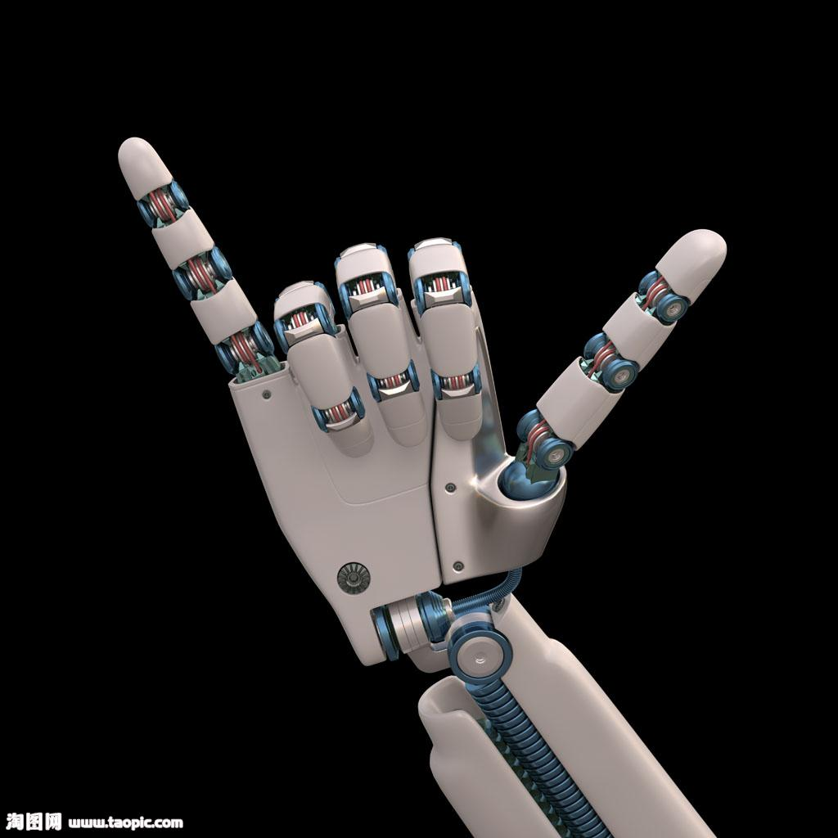
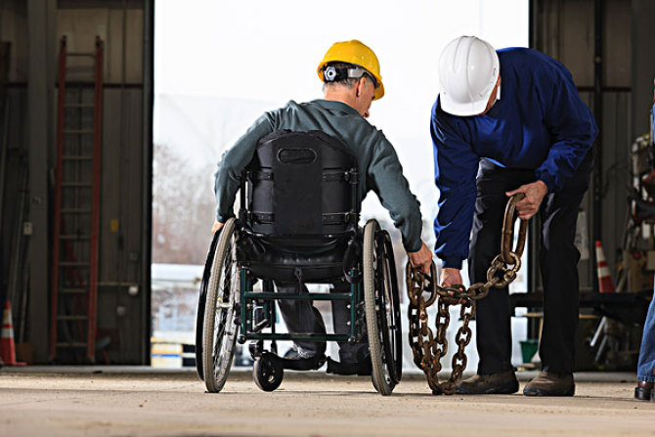
自主安全管理
在个人、组织和物态三个方面的个典型特征，其核心则是以人为本
员工个人特征
组织机构特征
物态特征

Slide 27

安全意愿
A
员工具有较高的安全意愿
知识技能
B
员工拥有完整的知识与技能
行为习惯
C
员工养成了良好的行为习惯

Slide 28
01
员工具有较强的责任意识、属地意识，对安全已经形成共识。员工把安全当作个人成就，而不是当作负担
安全意愿
02
比如：每个人都积极承担自己的属地责任；员工有足够勇气顶住压力积极行使拒绝违章指挥的权利

Slide 29


知识和技能
员工的应知、应会满足岗位操作和维护的要求
清楚本岗位的安全条令和保命条款
知晓本岗位的危害，掌握并会应用工作安全分析、工作循环检查的方法持续加以辨识，能够参与岗位操作规程的修订
清楚本岗位的属地和职责，具备对他人进行风险提示和为干预的能力
熟悉并遵守高危作业的管理流程，具备岗位应急处置的能力。
发现隐患及时汇报，不隐瞒事故事件

Slide 30

员工养成了良好的安全行为习惯，并且能在日常的工作和生活中得以展现，这种习惯不会因为外部压力和影响而发生重大波动
比如：员工在工作场所很少出现违章行为，员工在工作内外都有扶扶手、系安全带等的好习惯，做到“四个一样”
行为习惯

Slide 31
组织模式
组织模式中充分地体现出安全与工作的一致性，而不再将安全当作独立的一件事
组织特征
核心价值
绩效提升
安全当作核心价值，
在工作和决策中展示这种价值
持续保持好的安全绩效，工作中注重事前管理，并把问题当作改进和提高的机会

Slide 32
设备设施
工艺技术
处于完好状态并能保持长周期运转，综合利用率达到或超过设计目标
工艺技术的可靠性强，风险控制标准持续提高，确保实现生产受控，更安全

Slide 33
如何开展自主安全管理
3

Slide 34
硬件管理
决策层
1
科技：及时组织研究解决安全生产技术难题；推广“四新”技术，推广安全生产实用技术
投入：按规定提取安全费用、维简资金。按期完成重大安技措工程，保证日常安全投入
装备：及时淘汰国家明令禁止使用的产品
执行层
2
设备：责任到人，挂牌留名，确保维修，安全可靠、运行正常
设施：按规定设置防护设施 ，责任到人，挂牌留名，灵敏可靠，正常使用
材料：符合规定，满足需要
操作层
3
劳保用品：按规定佩戴劳防用品，安全带、安全帽、呼吸防护
工具：选择合适的工器具
仪表仪器：工作所需要的仪器仪表

Slide 35
软件管理
决策层
1
制度：根据企业需求及安全标准化制定企业制度
标准：国家标准、行业标准、操作标准、公司技术规范、职工安全行为规
执行层
2
制度：并落实公司安全管理制度
操作规程：一规程一措施，严禁一规程或一措施通用，组织职工学习并验证效果
规范：技术规范、操作规范、行为规范
操作层
3
制度化：遵守规章制度，服从指挥
标准化：按标准作业，工作达到标准要求
程序化：按技术规范、作业规程操作
规范化：规范安全行为，远离“三违”

Slide 36
能力要求
有执行安全制度、安全措施的自律能力
有杜绝违章指挥、责令冒险作业的自制能力
有紧急情况下逃生能力
有识别危险规避风险的判断能力
有工伤自救互救能力

Slide 37
素质要求
有较强的安全纪律
01
有较高的安全需求
有熟练的操作技能
06
02
素质
要求
05
03
有较多的安全知识
有较强的安全意识
04
有较强的安全责任

Slide 38
管理途径
1
一个目标
安全绩效三个“零”，三违为零，伤害事故为零，职业病事故为零
3
三个支撑
安全活动、职业健康管理、应急管理
班前班后会、作业准备、危险源辨识、隐患排查、行为控制、现场管理、过程控制、标准化作业
8
八个支柱
岗位与职责、规章制度、培训教育、管理台账、设备设施
5
五个基础

Slide 39

管理途径
隐患排查
每月开展安全隐患排查；
分析各类检查情况；
隐患整改，闭环管理
应急救援
生产作业场所存在重大安全隐患时，制定并落实应急救援预案和防范措施，确保安全生产
01
02
03
04
安全培训
资格培训：持证上岗、新员工培训
技能培训：知识、技能培训
日常培训：开展每日一题、每周一案例、每月一考活动
事故处理
及时调查，通报事故
查清原因，制定相应措施
四不放过

Slide 40
管理途径
行为安全观察
BBS
危险预知训练
KYT
工作安全分析
JSA
手指口述活动

Slide 41

管理途径-BBS
行为安全管理BBS
Behavior-Based Safety Approach
一种通过反复正面强化安全行为来改变个人的不安全行为
关注人的行为（安全行为与不安全行为）
分析人为什么采取该行为（原因）
采取纠正措施来改善人的行为
BBS是以心理学与行为学为理论基础，主要采用ABC（行为前因—行为—行为后果）的行为模型，通过改变人的行为而达到安全的目标， 进而实现企业事故预防，减少由于人的行为引起的事故发生
BBS并非基于假设、个人感觉或常识，而是观察到的人的行为

Slide 42

管理途径-BBS
事故的直接原因，一是设备的不安全状态，二是人的不安全行为。根据事故统计，人为因素导致的事故占88﹪以上
12%
88%
行为安全管理目的
对员工行为进行有计划性、非惩罚性地观察、沟通和干预，强化安全的行为和纠正不安全的行为，总结、分析全员不安全的行为的变化趋势，主动采取有效措施以预防事故发生
因此，要确保生产安全就必须提高人行为的安全性。而要提高 人行为的安全性，就要控制人的不安全行为

Slide 43
管理途径-BBS
安全检查
行为安全观察
对象：物的不安全状态
VS
对象：人的不安全行为
开展形式:被动
开展形式：主动
参与人员:专家、专职人员
参与人员：全员参与
考核方式：负面
考核方式：正面+负面
验证形式：记录/跟进
验证形式：记录/跟进

Slide 44
管理途径-BBS
行为增加
负面
结果
激励措施
正面
结果
惩罚措施
行为减少

Slide 45
管理途径-BBS
01
02
03
04
工作准备
实施观察
沟通
分析与反馈
工作计划
确定人员
确定观察区域
观察员工的作业 行为并留意好的 及不规范的做法
认可好的作法， 交流不规范行为 的潜在后果
填写行为观察卡
统计分析
编制报告并反馈
不同的企业有不同的行业特点及管理风格，因此在开展安全行为观察时，一定要结合自身特点，设计合理流程，保证实施的效果，需要循环开展，持续改进

Slide 46
管理途径-BBS
看：环顾四周、兼顾内外
通常直接关注前面、后面、左面、右面
看
  ABBI：上面 Above 、下面 Below 、后面 Behind、里面Inside
观察
听
有无异常声音
闻
有无异常气味

Slide 47
管理途径-BBS
员工的反应
个人防护装备
操作规程
人体工效学
01
02
03
04
05
06
07
员工的位置
工具与设备
作业环境

Slide 48
管理途径-BBS
及时制止（简称：制止）
取得承诺（简称：承诺）
正向肯定（简称：肯定）
征询意见（简称：征询）
沟通六步法
讨论确认（简称：确认）
致谢结束（简称：致谢）

Slide 49
管理途径-BBS
记录所观察到的安全行为及不安全行为
详细记录被观察员工的困惑及安全建议
记录观察情况
数据汇总与分析
对行为安全观察与沟通信息和数据进行统计
分析统计结果的变化趋势
编制观察报告；
根据统计结果和变化趋势提出的改进建议；
对安全观察统计结果进行对比分析，提出行为安全观察与沟通的改进建议
编制报告改进方案
反馈信息
可以通过公告板、新闻板或在会议中反馈安全行为观察的结果

Slide 50
管理途径-JSA
探讨如何执行作业，相互之间就此形成意见交流
03
可广泛应用于所有类型的作业，针对作业或工作进行系统分析
JSA是将作业变得更加安全的工具
02
04
JSA将重点放在作业人员、作业、作业工具（装备）及作业环境之间的相关关系
01
05
为参考、使用及改进提供记录依据
JSA—— （Job Safety Analysis）作业安全分析
掌握作业各阶段的风险和潜在事故隐患，为去除、最小化及预防风险和事故隐患，开发其解决措施，而研究整个作业过程的方法

Slide 51
管理途径-JSA
明确任务
确定人员
JSA
实施步骤
提出控制措施
执行控制措施
作业活动识别与分解
危害识别
JSA
作业实施前
JSA
实施后作业

Slide 52
管理途径-JSA
序号 | 业务 | 支业务 | 工序/任务 | 作业活动 | 危险源
1 | 运行维护 | 工程改造 | 小型整改工程 | 整改方案制定 | 方案制定缺少安全分析导致事故隐患
2
 |  |  |  | 施工申请 | 特种作业人员资质审批遗漏造成隐患
3 |  |  |  |  | 危险作业许可审批遗漏造成隐患
4 |  |  |  | 施工前培训 | 临时作业人员未接受培训，违章作业导致伤害
5 |  |  |  | 脚手架搭建 | 搭建过程，高处作业时导致摔伤
6 |  |  |  |  | 搭建后缺少护栏导致人员摔伤
7 |  |  |  | 现场施工 | 上下脚手架摔伤
8 |  |  |  |  | 作业人员不戴安全帽发生碰伤
9 |  |  |  |  | 作业平台踏空、绊倒导致摔伤
10 |  |  |  |  | 作业平台存在缝隙导致物料坠落伤人
 |  |  |  |  | 平台缺少护栏导致人体坠落伤害
11 |  |  |  |  | 用电过载导致火灾
12 |  |  |  | 现场检查\施工验收 | 作业平台踏空、绊倒导致摔伤
13 |  |  |  |  | 上下脚手架摔伤
14
15 |  |  |  | 拆除脚手架 | 拆除过程，高处作业时导致摔伤
1 案例
识别每项活动可能发生的危害，危险源采用导致事故的原因和事故伤害类型组合的方式进行描述，填入到《危险源辨识、风险评估及风险控制策划表（JSA）》中

Slide 53
管理途径-KYT
KYT——全称危险预知活动，是针对生产特点和作业全过程，以危险因素为对象，以作业班组为团队开展的一项安全教育和训练活动，它是一种群众性的“自主管理”活动，目的是控制作业过程中的危险，预测和预防可能出现的事故
K Y T
训练（Training）
训练有素
预知（Yochi）
预先掌握
危险（Kiken）
不安全的状态

Slide 54
管理途径-KYT
2R考虑
4R决定
找出本质，确定主要危险因素，不遗漏任何危险部位，在所发现的危险因素中找出1-3个主要危险因素
设定目标，在所有对策中选出最优化的重点安全实施项目设定为小组行动目标
02
04
01
03
把握事实，依据现场、现物，轮流分析、找出潜存着什么危险因素，并预测可能出现的后果
找出对策，针对主要危险因素每人制定出具体、可实施的对策并合并成1-2项最可行的对策
1R观察
3R评价

Slide 55
管理途径-KYT
KYT实施程序
1R掌握现状：到底哪些是潜在的危险因素
——最好结合大家熟悉的或岗位的危险源为对象
——认为发现哪个地方比较危险，会出现什么事故，叫大家找出来
1.叫大家举手发言
2.假定一下将来可能出现什么样的危险及可能的事故，把危险因素通过大家列5～7个项目
3.小组一般5-7人，每人至少提一条，太多解决起来就成问题

Slide 56
管理途径-KYT
2R追求根本：这才是主要危险的因素
——认为发现哪个地方比较危险，会出现什么事
故，叫大家找出来
1.每人指出1-2条认为最危险的项目,在认为有问题的项目画一个“○”。
2.问题集中、重点化，最后形成大家公认的最危险的项目（合并为1-2个项目）；画 “◎”的项目为主要的危险因素。
3.列出集中化的1-2项。
表述为：“由于…原因导致发生…的危险”，全部写出，领导读两遍，然后带着成员跟着读两遍。领导用手指着喊
3R找出对策：如果是你怎么做?
——想对策，怎么解决问题，把最先解决的每
一个人拿出一个措施
1. 根据最危险的因素，每人提出1-2条具体可实施的对策措施
2. 把对策措施5～7项合并为1-2项最可行的对策.

Slide 57
管理途径-KYT
4R设定目标：我们是这样做的！
——想出对策，每人设一目标，要是我怎么办，要是你怎么办
1. 合并为1-2项（按照带标记的项目是重点实施项目）；
2. 设定团队行动目标；
3. 用手指着喊两遍
领导——喊一遍“…(干)好！ …(干)好”全员——喊两遍

Slide 58
管理途径-手指口述
班前会
交接班
作业前
指认唱和：全体成员手指着前方，跟着喊口号进行确认例如：“安全第一 ”
接触齐呼（T&C）：开工前通过手或身体的接触，进一步增强整体感，全组成员边指边喊：“先确认，再操作!”
指认呼唤/指认唱和:主要包括对作业现场的环境，使用的设备、机械器材，工具及作业操作质量进行安全确认，为下一班的操作安全打好坚实的基础
指认呼唤:确保作业者在作业要点安全无误地操作，其特点是“边指边说”
接触齐呼（T&C）:完成危险预知活动过程，在开始作业之前，小组成员通过接触齐呼强化预防措施和士气

Slide 59
管理途径-危险源控制
开展辨识评价，建立危险源清单；
危险源未遗漏区域或活动；
建立重要危险源清单；
实施监督检查并记录；
作业人员熟悉本岗位重
要危险源及控制措施
危险源
控制
根据危险源及风险评价结果实施分级管控；
控制措施合理、可行

Slide 60
管理途径-危险源控制
处置危险和有害物，并降低到国家规定的限值内
消除或减弱生产过程中产生的危险、危害
预防生产装置失灵和操作失误产生的危险、危害
发生意外事故时，能为遇险人员提供自救和互救条件

Slide 61
管理途径-危险源控制
遥控作业
安全罩
防护屏
安全距离
防毒面具
无害化工艺技术
无害代替有害
自动化作业
遥控技
消除
隔离
联锁
联锁装置
减弱
局部通风排毒
低毒代替高毒
降温措施
避雷装置
消除静电装置
减振装置
警告
安全色
安全标志
预防
安全阀
安全屏护
漏电保护装置
熔断器

Slide 62
管理途径-职业健康
职业病危害因素管理
职业病危害防护设备管理
职业健康监护
个体防护管理
绘制职业危害因素分布图；
将职业危害因素检测结果进行告知；
制定并落实职业危害因素管控措施
建立职业病危害防护设施管理台帐和运行记录；
防护设施有效运行
建立接触职业危害因素岗位作业人员管理台帐并及时更新；
及时告知体检结果
按标准方法劳保用品并建立发放记录
作业人员正确使用劳保用品

Slide 63
管理途径-职业健康
作业场所
职业危害公告栏
劳动合同
职业危害告知书
高毒物品
作业岗位告知卡
1
2
3
职业健康工作方针及目标；
职业病防治的规章制度；
职业健康操作规程；
职业病危害事故应急救援措施；
工作场所职业危害因素检测结果；
职业危害公告栏一般设置在各生产车间或者工段醒目位置
《职业病防治法》第三十三条规定用人单位与劳动者订立劳动合同时，应当将工作过程中可能产生的职业病危害及其后果、职业病防护措施和待遇等如实告知劳动者，并在劳动合同中写明，不得隐瞒或者欺骗
通用提示栏 有毒物品名称
健康危害 警告标识
应急处理 指令标识
理化特性 救援电话
职业卫生咨询电话

Slide 64

管理途径-事故管理
“打破沙锅问到底”是一句俗语，形象表达了锲而不舍、不断探索的精神，现在理念称为“5WHY分析”又称“5问法”
通过不断的提问直至找出问题的根本原因
WHY
问题表象
WHY
中间原因
WHY
中间原因
WHY
根本原因
WHY
直接原因
5问法的关键所在于：鼓励解决问题的人要努力避开主观或自负的假设和逻辑陷阱，从结果着手，沿着因果关系链条，顺藤摸瓜，穿越不同的抽象层面，直至找出原有问题的根本原因

Slide 65
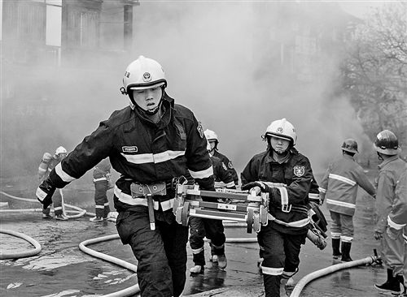
管理途径-应急救援
应急机构和队伍
01
应当建立与本部门/车间生产特点相适应的兼职应急救援队伍
应急预案
02
组织编写应急处置方案，并现场目视化
按应急演练计划，组织各班组实施演练
03
应急物资
应急物资配备齐全、有效并建立清单

Slide 66
保障机制
自主管理，就是监督自己，控制自己，要以提高职工自我监控能力为中心，提高职工自主安全意识作为根本出发点.
1
自我监控是中心
2
建立以自主管理理念做为精益求精的安全文化，是推行安全自主管理这项工作的前提
提高认识是前提
一是加大培训力度，打牢安全自主管理的基础，二是实施安全目标化管理，三是加强过程管理
3
丰富手段是保证
4
制度是保障，考核是关键，清晰职责，覆盖全员，简化流程，考核均衡
严格考核是关键

Slide 67
自主安全文化建设
4

Slide 68

自主安全管理
自主安全管理的主体是人，关键在管理，目的是消除危险行为和危险因素、保证安全和生产的顺利进行
人的不安全行为、物的不安全状态、环境和管理上的缺陷都是导致事故发生的根源，隐患越多危险就越大，如果我们抓住了安全自主管理的关键工作，就能使广大干部和职工从自身出发，严格要求自己，确保自身的安全，那么科区乃至全矿的安全生产就会稳步前进

Slide 69
自主安全文化
内在化
安全意识已深入员工之心，从要我安全向我要安全、我会安全转变
自主本能阶段
独立自主管理
实践和习惯行为
安全无时不在员工的工作中，工作外，成为其日常生活的行为习惯
关注自我
安全不但是为了自己，也是为了家庭和亲人
集体荣誉
依赖严格的监督管理
团队互助管理
员工将安全作为一项集体荣誉，帮助他人遵守，留心他人，关注他人

Slide 70

自主安全文化
建设安全文化的目的
提升人员的安全素质，这对于提高人类的安全生存水平、提高企业安全生产保障能力具有基础性意义和战略性意义
安全文化建设的核心内容
将安全理念和表现在决策者和管理者对安全生产的态度及行动中，，将自主安全管理深入企业整个管理的实践中，将安全法规、制度，落实在决策者、管理者和员工的行为方式中，将安全标准落实在生产的工艺、过程中

Slide 71


自主安全文化
安全文化的作用是通过对人的观念、道德、伦理、态度、情感、品行等深层次的人文因素的强化，利用领导、教育、宣传、奖惩、创建群体氛围等手段，不断提高人的安全素质，改进其安全意识和行为
01
OPTION
企业的安全文化就是企业员工的群体性习惯行为。好习惯结好果、坏习惯酿恶果。好的安全文化,就是从培养员工的好习惯开始。一个人的安全行为叫行为, 三个人的安全行为叫习惯，一群人的安全行为就是安全文化，而安全文化就是在硬件达标的前提下，群体性的安全意识达到一定境界”
02
OPTION

Slide 72

自主安全文化
改变应从转变观念开始
一妻子想改老公晚回家的习惯，于是，和老公协商制定以下制度：
老公若晚上11点后不回家，老婆有权锁门。
第一周，很奏效，老公每晚都能按时回家。
第二周，老公老毛病又犯了，老婆按规定要求把门锁了。
结果，老公干脆不回家了。
老婆纳闷，难道是制度定错了？
于是，再与老公修定制度以下：若11点后不回家，老婆就开着门睡觉。
老公大惊，从此，11点后准时回家
感悟：同样是制度，为什么不同的内容和要求会带来不同的结果。遵守不是强制，而是内心责任的驱动

Slide 73
感谢一路有你
LOGO

